Slide 1











Trò
Trường MN Rạng Đông 2
Chào
Mừng
Các
Em
Chơi
Thả giỏ

Slide 2
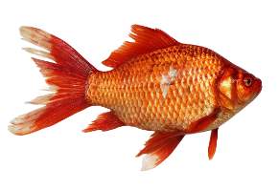


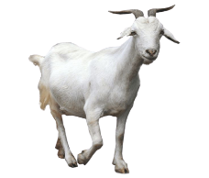
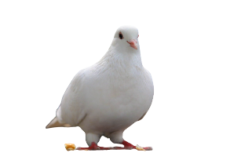



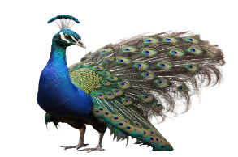
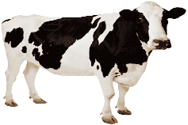


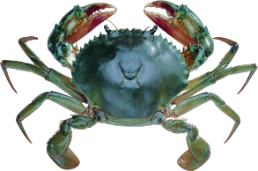

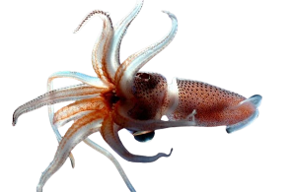


Dưới nước

Slide 3
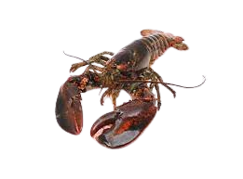


Trên cạn

Slide 4


Bầu trời
Trên cạn
Dưới nước

Slide 5
CẢM ƠN CÁC EM ĐÃ THAM GIA

